Slide 1
Algoritmos de ordenação
Merge Sort
Prof. Jacson Luiz Matte

Slide 2
MERGE SORT
Ordenação por intercalação
É um algoritmo de ordenação recursivo que usa a estratégia de dividir-e-conquistar;
É um algoritmo eficiente já que consome um tempo de execução
O(n log n);
  Passos:
    Dividir: divide a sequência de n elementos a serem ordenados em duas (ou mais) subsequências de n/2 elementos cada uma.
    Conquistar: classificar as duas subsequências recursivamente, usando a ordenação por intercalação.
    Combinar: intercalar as duas sequências ordenadas, de modo a produzir a resposta ordenada. Combinar (as parte juntas em uma solução global).

Slide 3
MERGE SORT
Ordenação por intercalação
O processo de dividir termina quando dividimos as subsequências para um único item.
Uma sequência de comprimento um é trivialmente ordenada.
A operação chave onde todo o trabalho é feito está em fase de combinar, que funde duas listas ordenadas em uma única lista ordenada. Acontece que o processo de fusão é muito fácil de implementar..

Slide 4
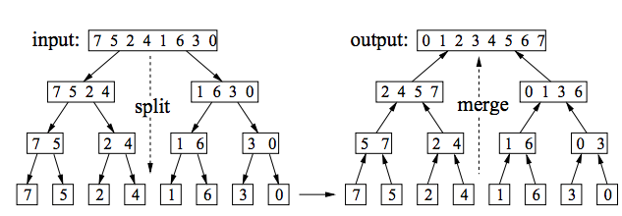
MERGE SORT
Ordenação por intercalação
A figura a seguir dá uma visão de alto nível do algoritmo. A fase de "divisão" é mostrada à esquerda. Ele funciona de cima para baixo dividindo a lista em sub-listas menores. A fase "conquistar e combinar" são mostrados à direita. Elas funcionam de baixo para cima, fundindo listas ordenadas juntos em listas ordenadas maiores.

Slide 5
MERGE SORT
Algoritmo top-down. O algoritmo é chamado recursivamente em sub-listas, além de passar no próprio array, vamos passar em dois índices, que indicam o primeiro e o último índices do sub-array que estamos ordenando. A chamada MergeSort(A, P, R) irá ordenar o sub-array A [p..r] e retornar o resultado classificadas na mesma sub-array.
Se r = p, então isso significa que é apenas um elemento para classificar, e podemos retornar imediatamente.
Caso contrário (se p <r) há pelo menos dois elementos, e nós vamos chamar o dividir e conquistar.
Encontramos um índice q, que é o meio entre p e r, ou seja, q = (p + r) / 2 (arredondado para o número inteiro mais próximo).
Em seguida, dividir o array em sub-arrays A [p..q] e A [q + 1..r]. Chamada MergeSort de forma recursiva para ordenar cada sub-array.
Finalmente, chamar um procedimento (ainda temos de escrever), que funde estas duas sub-arrays em uma única array ordenada..

Slide 6
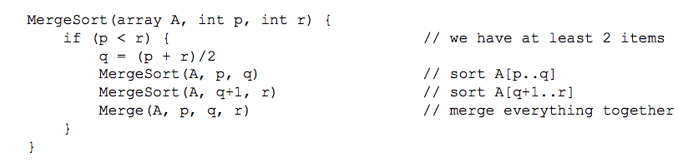
MERGE SORT
Pseudocódigo.

Slide 7
  Quando a sequência tem comprimento 1, não há trabalho a ser feito.
    A sequência já está ordenada.
A
6 | 10 | 13 | 5 | 8 | 3 | 2 | 11
p
q
q+1
r
6 | 10 | 13 | 5
8 | 3 | 2 | 11
6 | 10
13 | 5
8 | 3
2 | 11
6
10
13
5
8
3
2
11
6 | 10
5 | 13
3 | 8
2 | 11
5 | 6 | 10 | 13
2 | 3 | 8 | 11
2 | 3 | 5 | 6 | 8 | 10 | 11 | 13

Slide 8
A intercalação é realizada pelo procedimento MERGE(A,p,q,r).
  A: array.
  p, q, r: índices de enumeração dos elementos do array, em que
  p ≤ q < r.
  O procedimento pressupõe que os subarrays
  A[p .. q] e A[q +1 .. r] estão ordenados.
  Este procedimento leva tempo O(n), onde n = r - p +1 é o número de elementos que estão sendo intercalados.
  Chamada MERGE(A, 0, ˻(p+r)/2˼, comprimento[A]).

Slide 9
A intercalação é realizada pelo procedimento MERGE(A,p,q,r).
  Merge (A, p, q, r) pressupõe que o sub-array esquerda, A [p..q], e o sub-array direita, A [q + 1..r], já foram ordenados.
  Intercalar estes dois sub-arrays copiando os elementos para uma array temporário denominado B.
  Assuma que a matriz B tem o mesmo índice de A, isto é, B [p..r].
  Temos de índices I e J, que apontam para os elementos atuais da cada sub-array.
  Mover o elemento menor na próxima posição de B (indicado pelo índice k) e, em seguida, incrementa o índice correspondente (ou i ou j).
  Quando executado a partir de elementos em uma array, em seguida, basta copiar o resto da outra array em B.
  Finalmente, copie todo o conteúdo do B de volta para A.

Slide 10
A intercalação é realizada pelo procedimento MERGE(A,p,q,r).
Merge(array A, int p, int q, int r) { // merges A[p..q] with A[q+1..r]
array B[p..r]
i = k = p // initialize pointers
j = q+1
while (i <= q and j <= r) { // while both sub-arrays are nonempty
if (A[i] <= A[j]) B[k++] = A[i++] // copy from left sub-array
else B[k++] = A[j++] // copy from right sub-array
}
while (i <= q) B[k++] = A[i++] // copy any leftover to B
while (j <= r) B[k++] = A[j++]
for i = p to r do A[i] = B[i] // copy B back to A
}

Slide 11
O procedimento MERGE-SORT(A, p, r) ordena os elementos da subarray A[p .. r].
  Se p ≥ r, o subarray já está ordenado, pois tem no máximo um elemento.
  Caso contrário, i.e. se p < r, a etapa da divisão calcula um índice q que particiona A[p .. r] em dois subarrays:
    A[p .. q], contendo ˹n/2˺ elementos
    A[q+1 .. r], contendo ˻n/2˼ elementos

Slide 12
Pseudocódigo:
Chamada inicial:
    MERGE-SORT(A, 0, MAX-1);
MERGE-SORT(A, p, r)
1 if p < r
2 then q ← ˻(p + r)/2˼
3 MERGE-SORT(A, p, q)
4 MERGE-SORT(A, q + 1, r)
5 MERGE(A, p, q, r)

